Slide 1
Операции със символни низове

Slide 2
Какво представлява string?
Типът String представлява поредица от символи
Типът String e референтен
Всеки символ e част от Unicode таблицата
При долепянето на 2 стринга се образува трети
Честата конкатенация на стрингове трябва да бъде избягвана тъй като е бавна
При промяната на една стрингова променлива всъщност се заделя ново място в паметта

Slide 3
Методът tostring
Класът Object дефинира метод toString който може да се override от всеки клас (тъй като всеки клас в Java e наследник на object)
Методът toString може да бъде извикан за всеки един обект или примитивен тип в Java
Методът toString се извиква когато се използва обект в статичен контекст

Slide 4

Методът tostring демо

Slide 5
Задача
Направете клас Student съдържащ име, фамилия, факултетен номер и група. Имплементирайте метода toString като в него връщайте пълната информация за студента. Направете лист от 5 студента, обходете го като за всеки студент от него изкарвате пълната информация на екрана

Slide 6
Сравняване на стрингове
В Java проверката дали 2 стрингови низа са еднакви (съдържат еднакви символи) става посредством метода equals
Стандартното сравняване посредством оператора == сравнява референциите в паметта
* В по-новите версии на Java операторът == сравнява по стойност

Slide 7

Сравняване на стрингове демо

Slide 8
Конкатенация на символни низове
Операторът за конкатенация на стрингови низове в JAVA е +
Конкатенацията на стрингове е бавна операция
Ако трябва да генерираме текст посредством многократна конкатенация на стрингове трябва да използваме StringBuilder
Класът StringBuilder е предназначен за генериране на текст и извършва конкатенацията ефективно

Slide 9
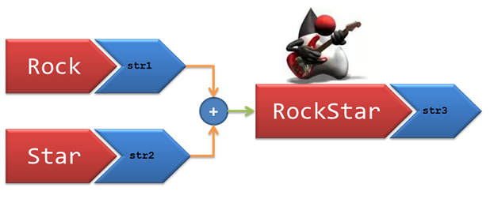
Конкатенация на символни низове демо

Slide 10
Търсене в стрингови низове
Java поддръжа стрингови методи за търсене в символни низове:
indexOf – връща стартовия индекс на търсения стринг
startsWith – проверява дали дадения стринг започва с търсеният стринг
endsWith – проверява дали дадения стринг завършва с търсеният стринг
contains – проверява дали даният стринг съдържа търсеният стринг
*contains работи бавно особено при големи текстове – трябва да се избягва неговата употреба когато това е възможно

Slide 11

Търсене в стрингови низове демо

Slide 12
Задача
Направете програма която приема 5 имена. След като потребителят въведе имената програмата изисква едно изречение.
Проверете дали:
Изречението започва с някое от имената
Изречението завършва с някое от имената
Изречението съдържа някое от имената
Изведете резултатите на екрана.
* Ако изречението започва или завършва с някое от имената, не трябва да изкарвате съшто име като съдържащо се вътре в изречението

Slide 13
Извличане на подстрингове
Методът substring връща съдържащ се в дадения стринг подстринг
Методът substring работи с подадени индекси
Резултатът на методът substring е стринг

Slide 14

Извличане на подстрингове демо

Slide 15
Разделяне стрингове на части
Стринговете могат да се разделят на части посредством методът split
Методът приема разделител (разделители) по които да се раздели стринга
Методът split връща масив от стингове, който представлява отделните части

Slide 16

Разделяне стрингове на части демо

Slide 17
Задача
Направете програма която приема изречение като вход и извежда в конзолата думите от изречението в обратен ред като премахва препинателните знаци.

Slide 18
Още методи за манипулация на низове
Replace – заменя определена дума в стринга
toUpperCase – всички символи стават главни
toLowerCase – всички символи стават малки
Trim – премахва празните символи отпред и отзад

Slide 19

Още методи за манипулация на низове демо

Slide 20
Задача
Направете програма която чете от конзолата математически израз и проверява дали са поставени правилно скобите за приоритет:
Пример:
4 * (5 - 2) + 6/(2 * (2 + 15)) – вярно
2 + (2-6)) + 6/(8 - 1) - грешно

Slide 21

Въпроси

